Slide 1

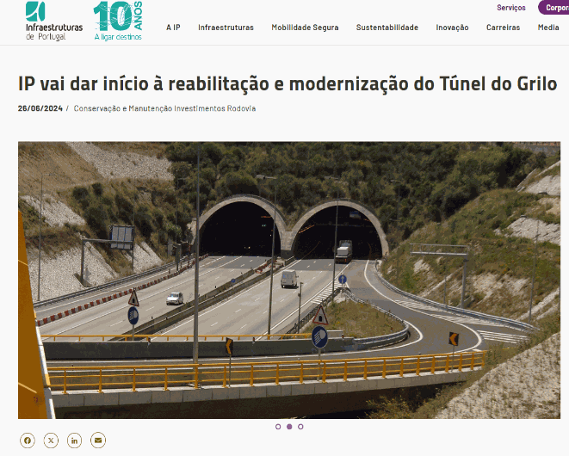
Casos de Sucesso
Boas Práticas na Administração Pública
Entidade Grupo - Infraestruturas de Portugal, S.A.
Descrição da Medida de Eficiência de Recursos (MER): Eficiência Energética e/ou Energias Renováveis (instalações, equipamentos públicos) Intervenção Global Túnel Grilo – Iluminação LED
Modelo de Financiamento: Investimento próprio
Investimento | 671.000 €
Redução do Consumo de Energia | 627.537 kWh/ano
Produção de Energia | Não aplicável – não tem fotovoltaicos
Redução de Custos de Energia | 125 507,40 €/ano
Redução de Emissões de CO₂ | 156,88 ton_{eq} CO₂/ano
Economia Global de Energia | 65%
Período de Retorno Simples | 5,3 anos

